Slide 1
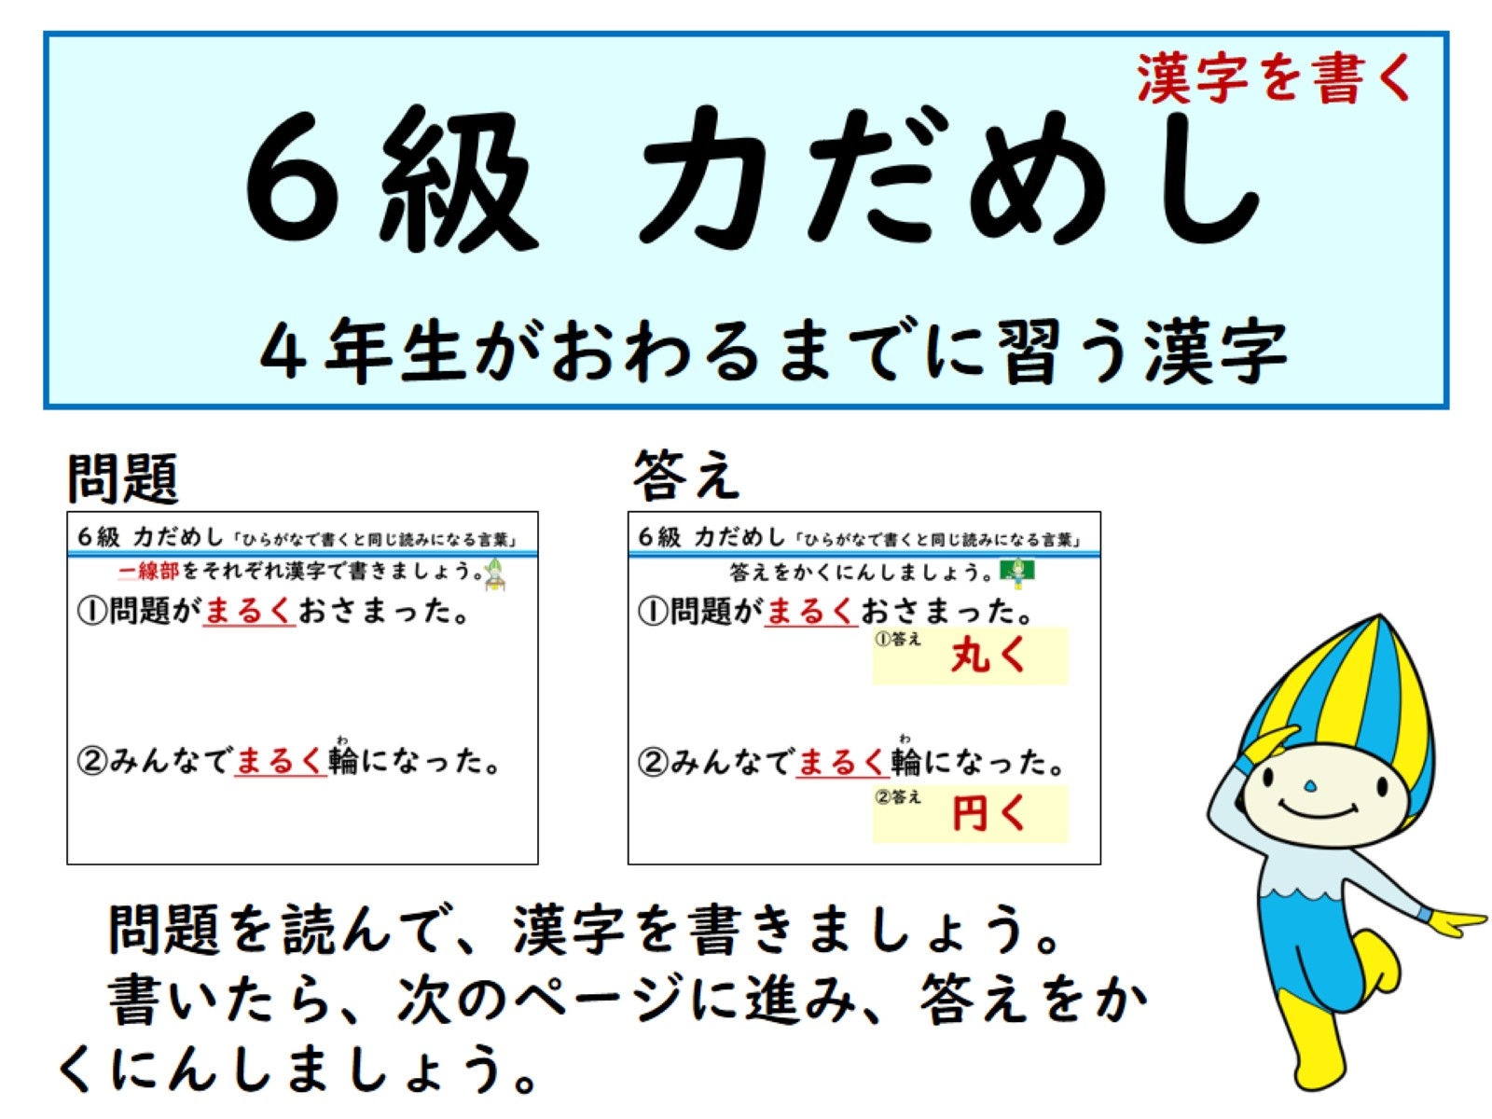

Slide 2
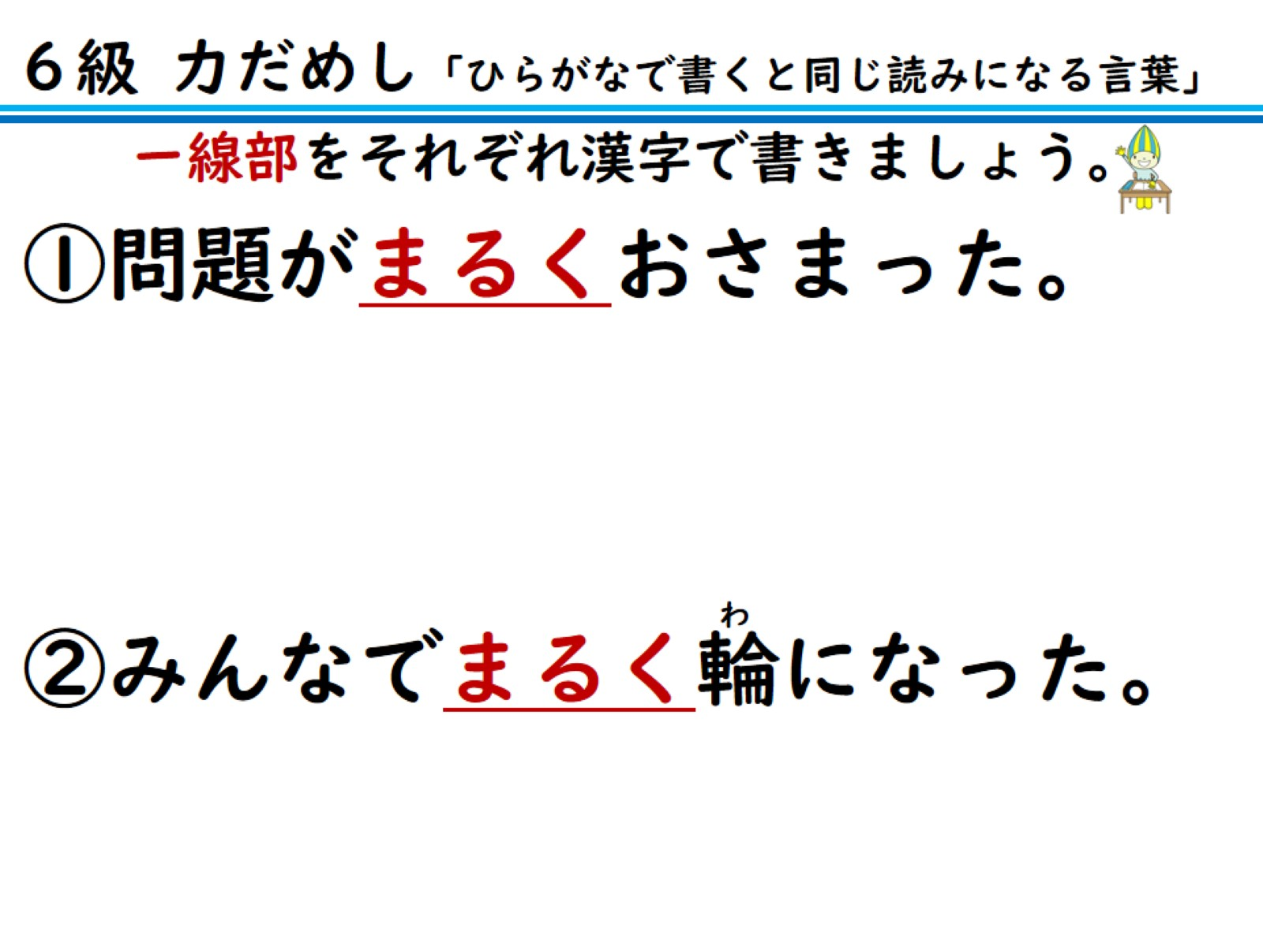
ー線部をそれぞれ漢字で書きましょう。

Slide 3
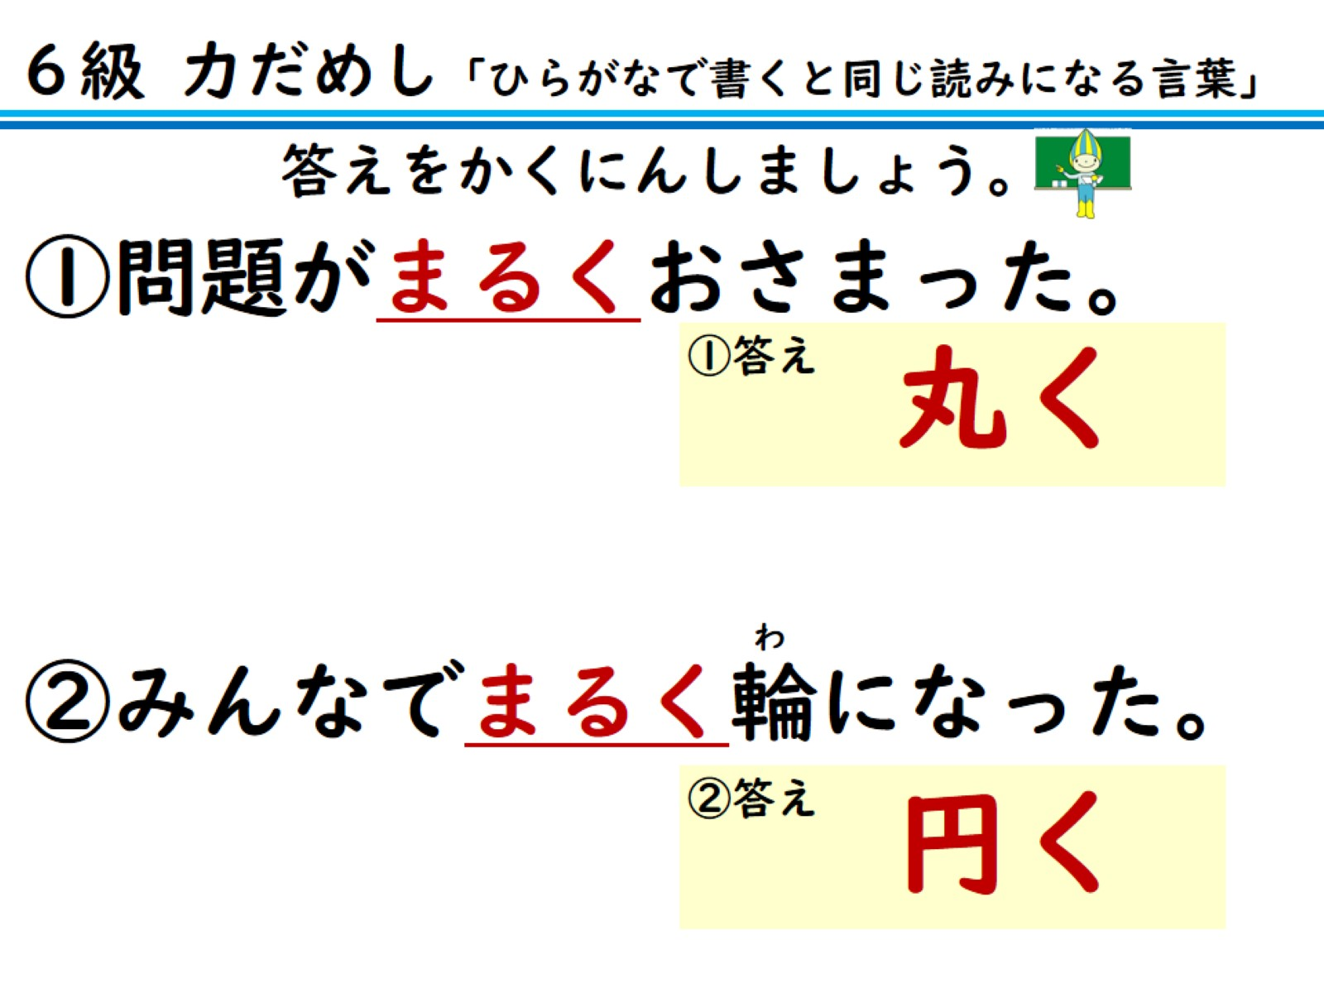
答えをかくにんしましょう。

Slide 4
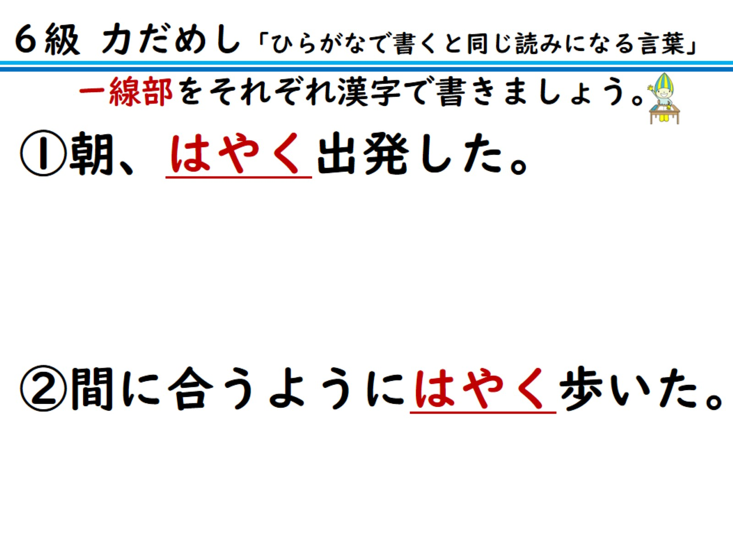
ー線部をそれぞれ漢字で書きましょう。

Slide 5
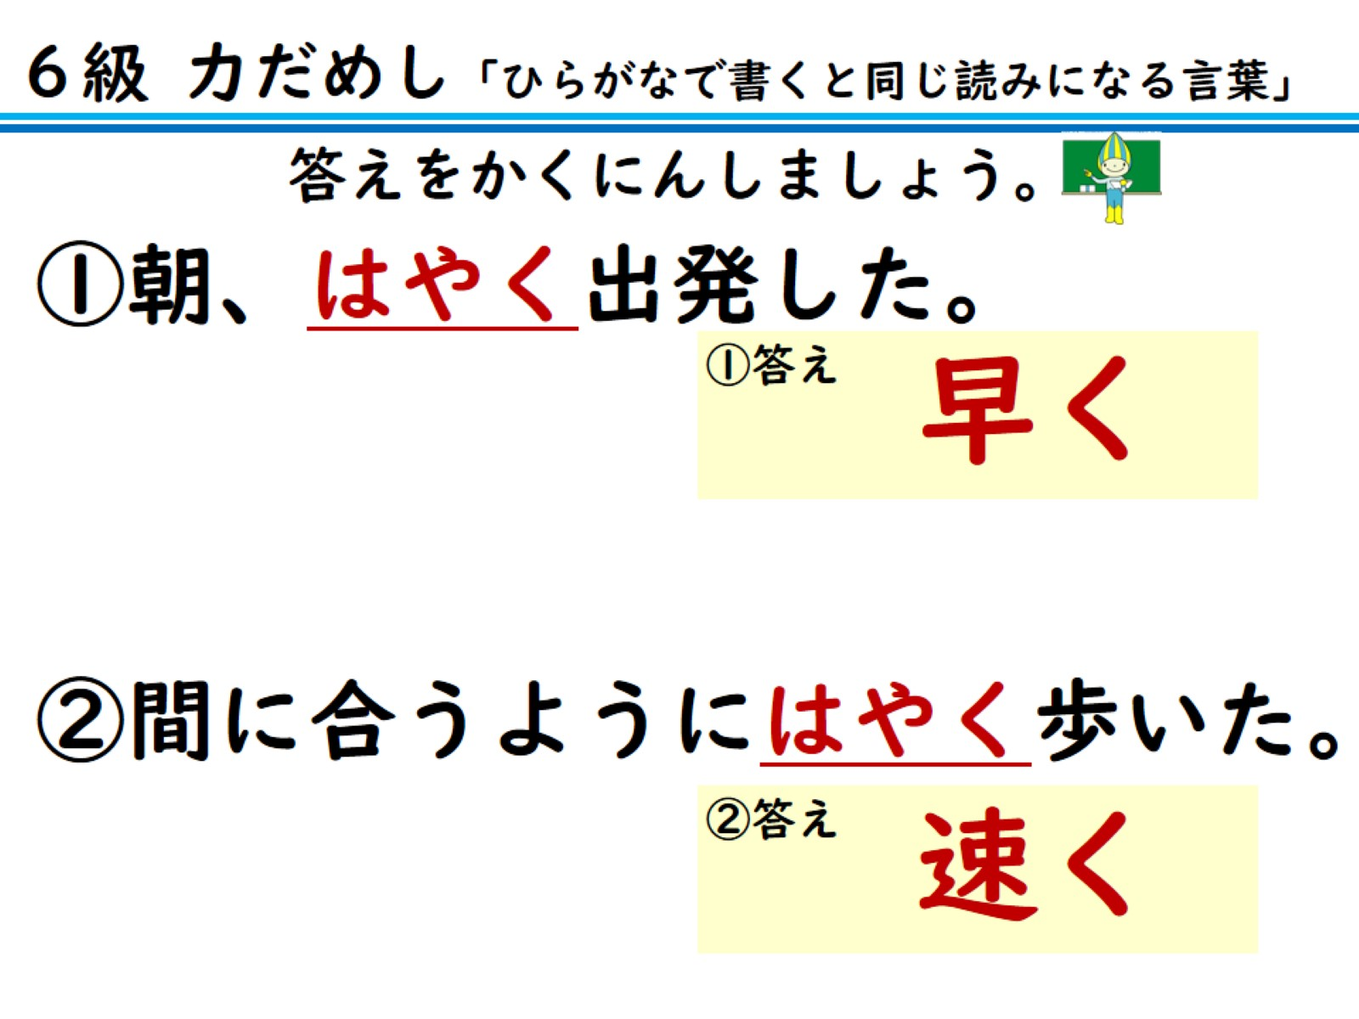
答えをかくにんしましょう。

Slide 6
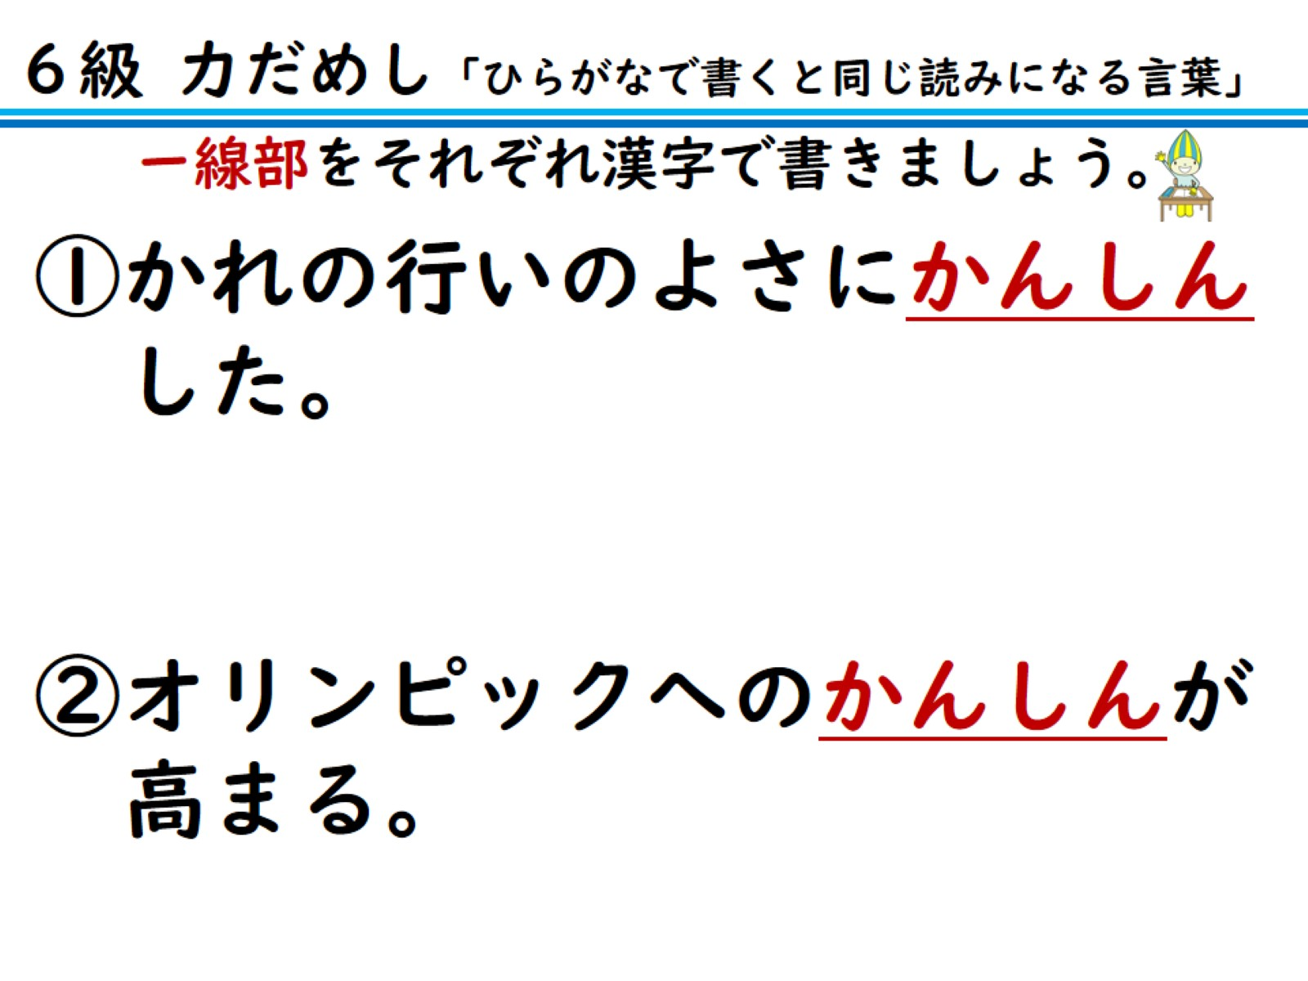
ー線部をそれぞれ漢字で書きましょう。

Slide 7
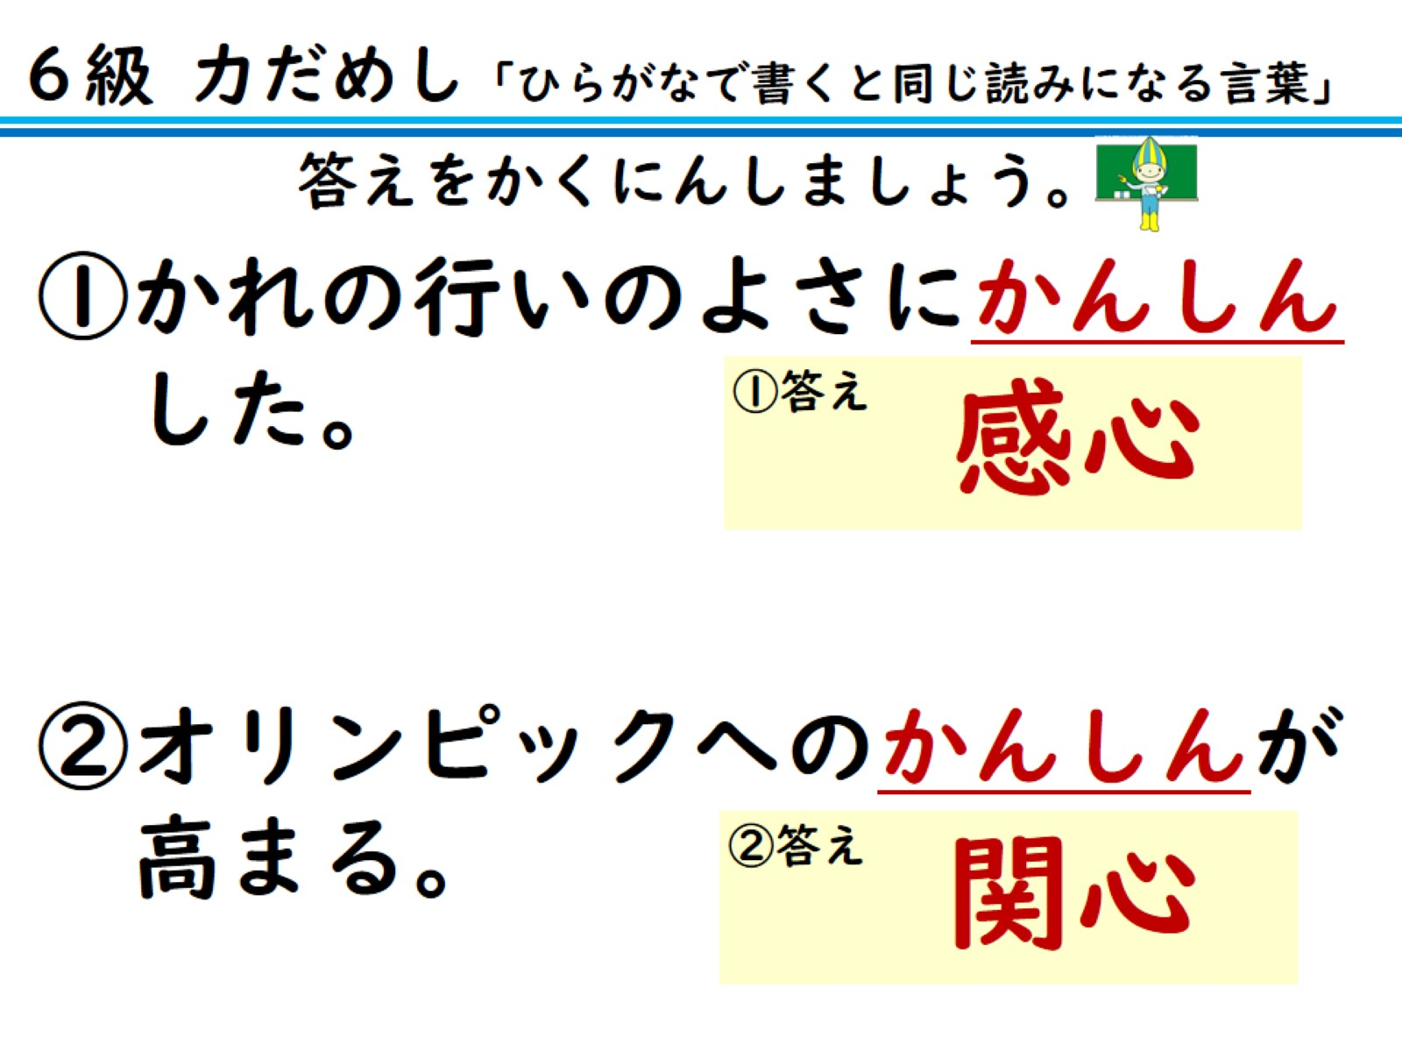
答えをかくにんしましょう。

Slide 8
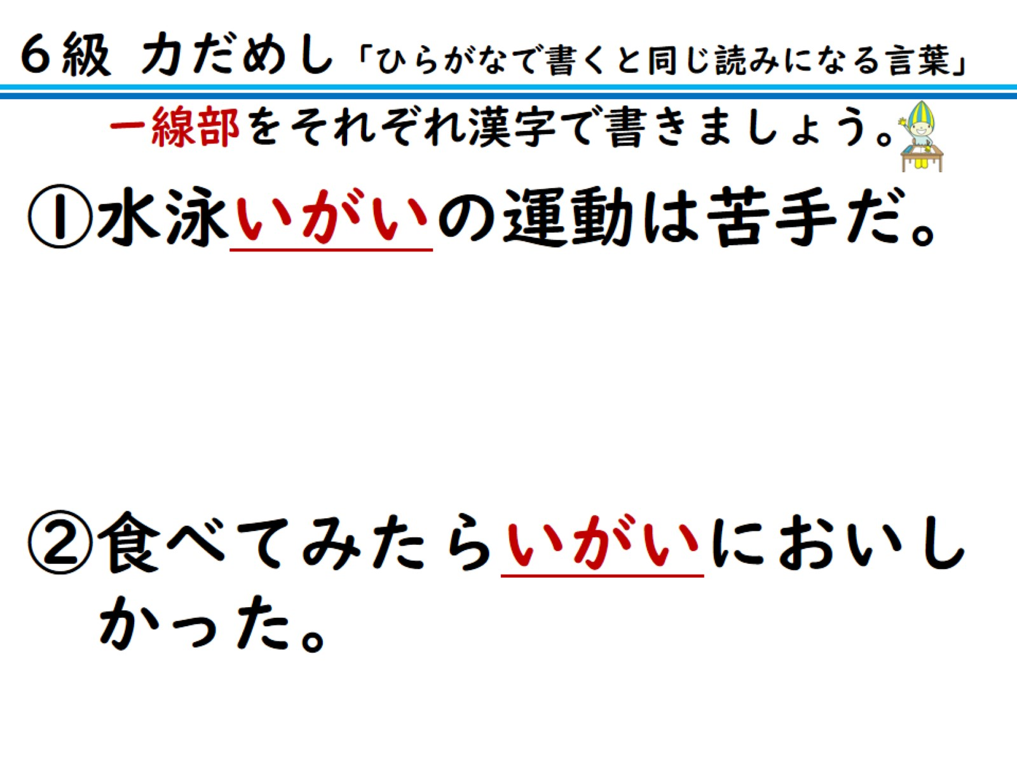
ー線部をそれぞれ漢字で書きましょう。

Slide 9
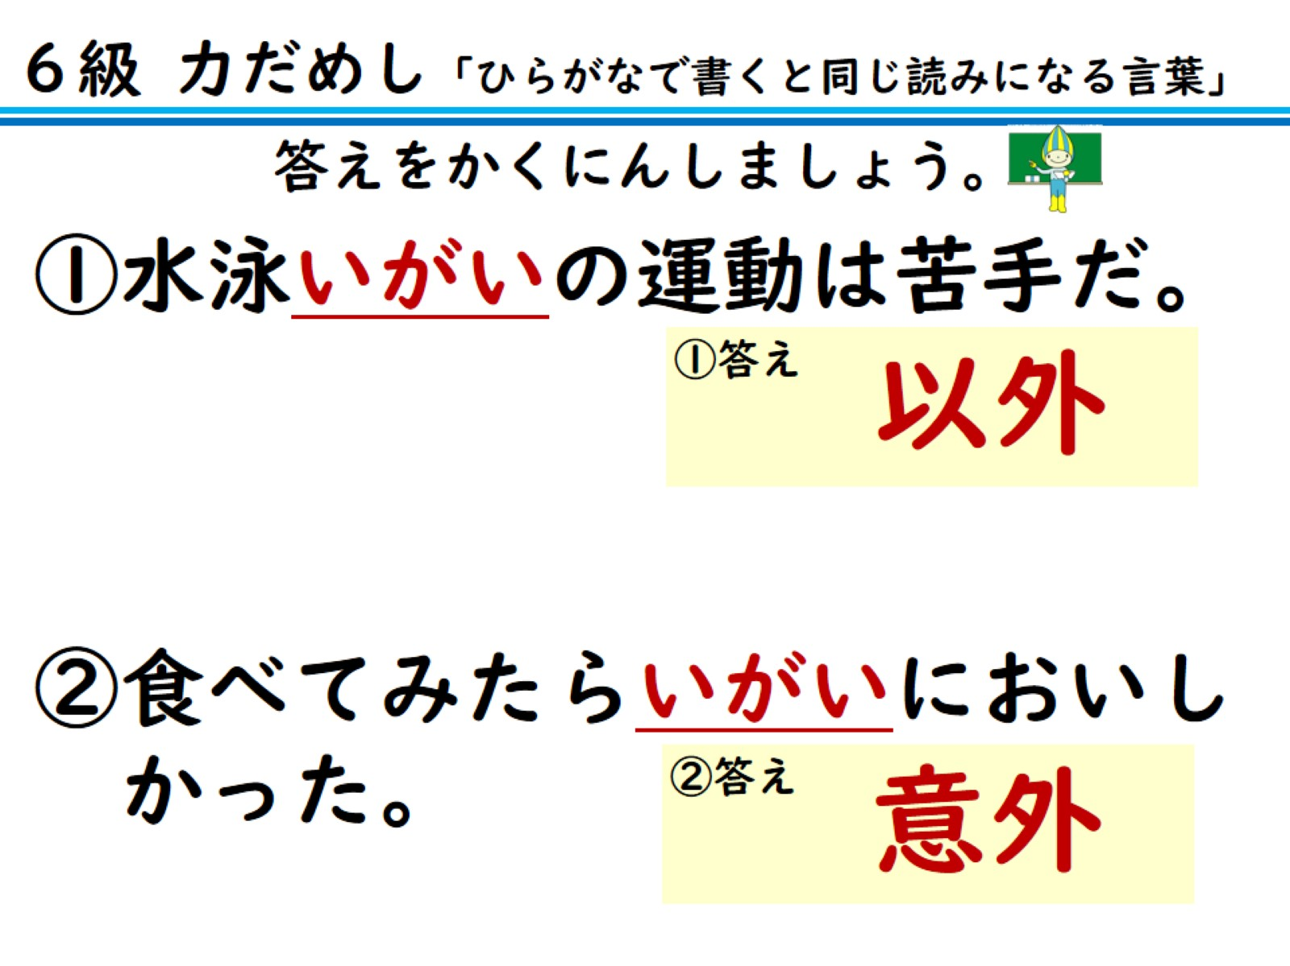
答えをかくにんしましょう。

Slide 10
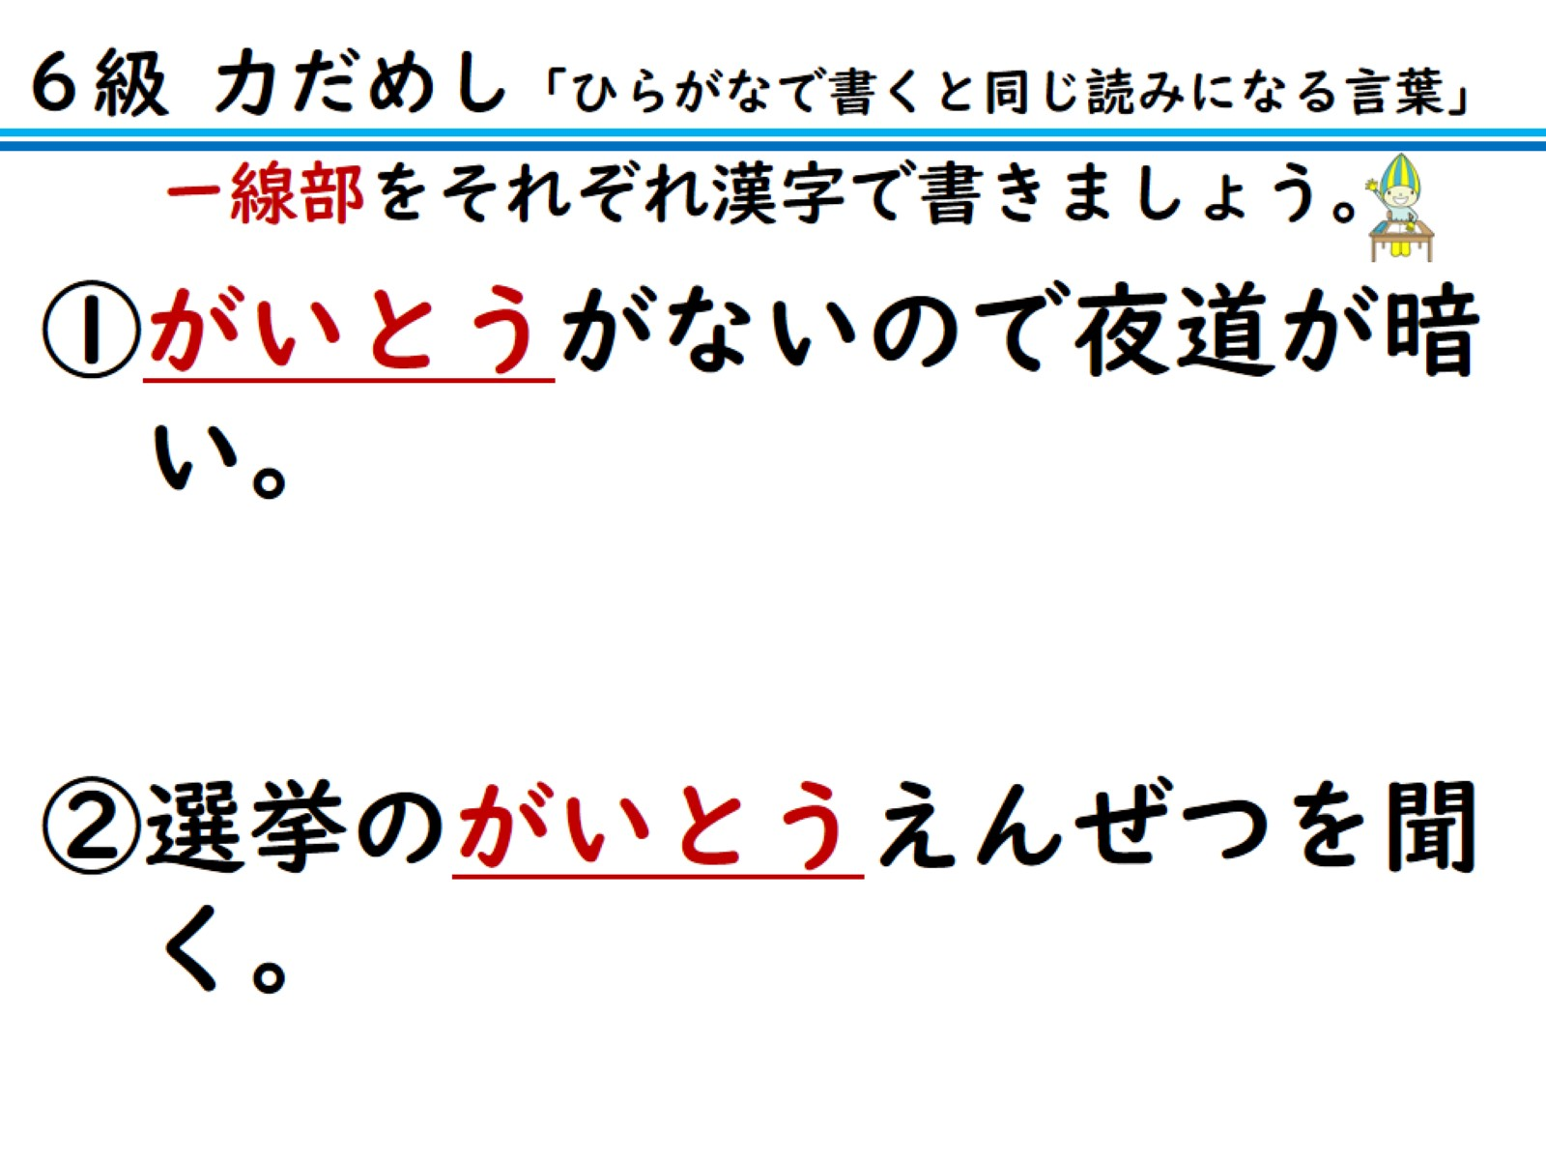
ー線部をそれぞれ漢字で書きましょう。

Slide 11
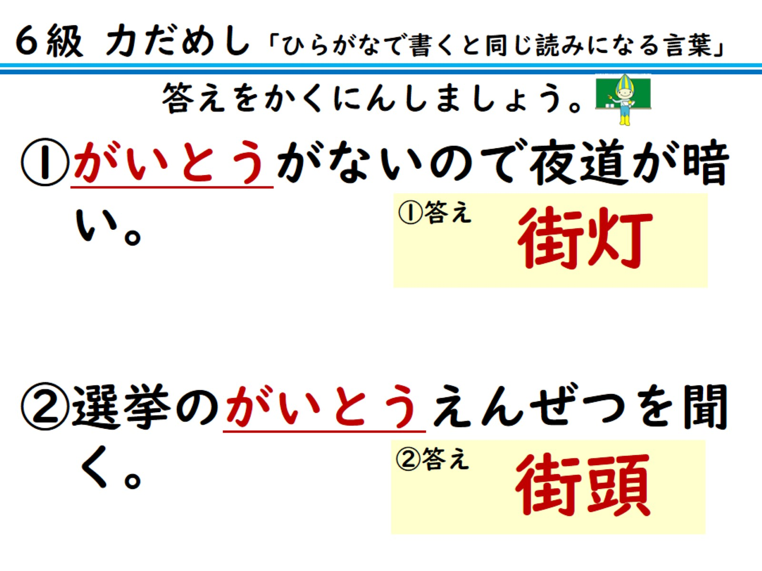
答えをかくにんしましょう。

Slide 12
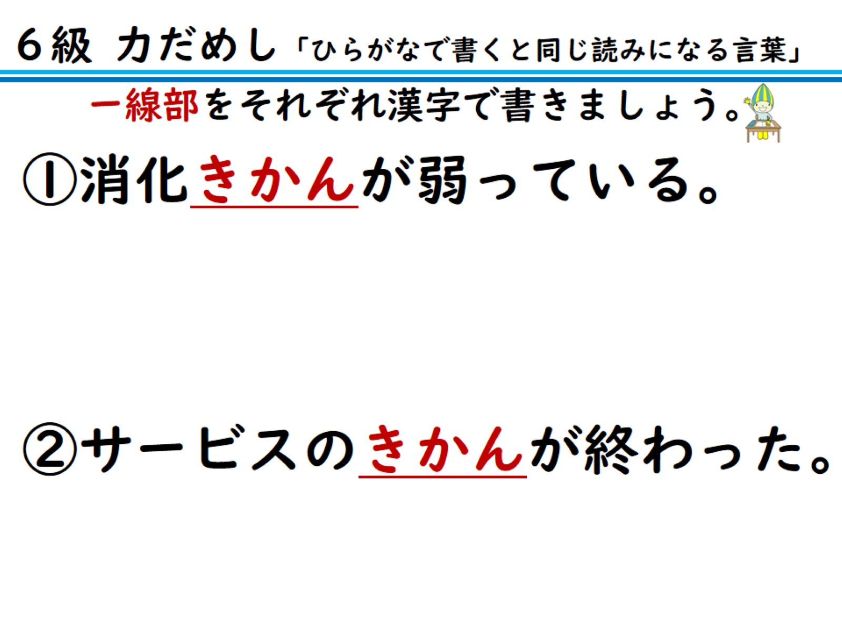
ー線部をそれぞれ漢字で書きましょう。

Slide 13
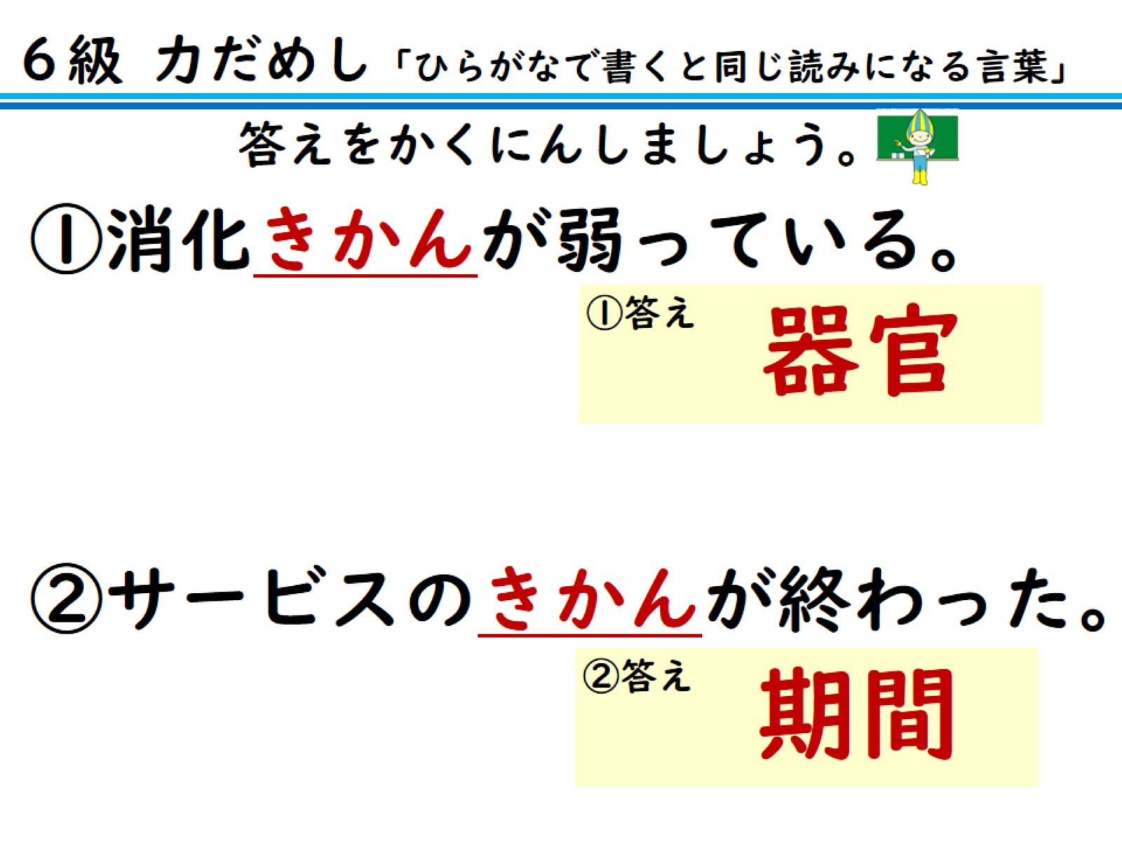
答えをかくにんしましょう。

Slide 14
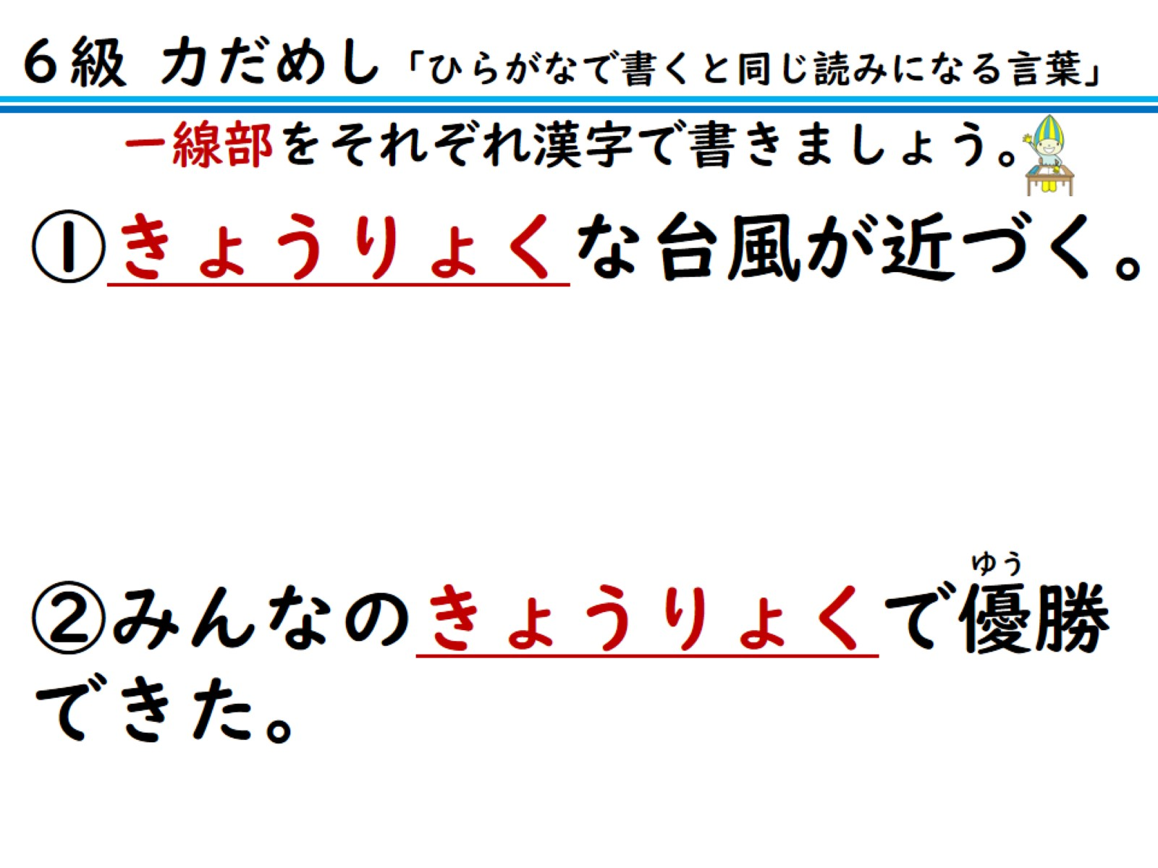
ー線部をそれぞれ漢字で書きましょう。

Slide 15
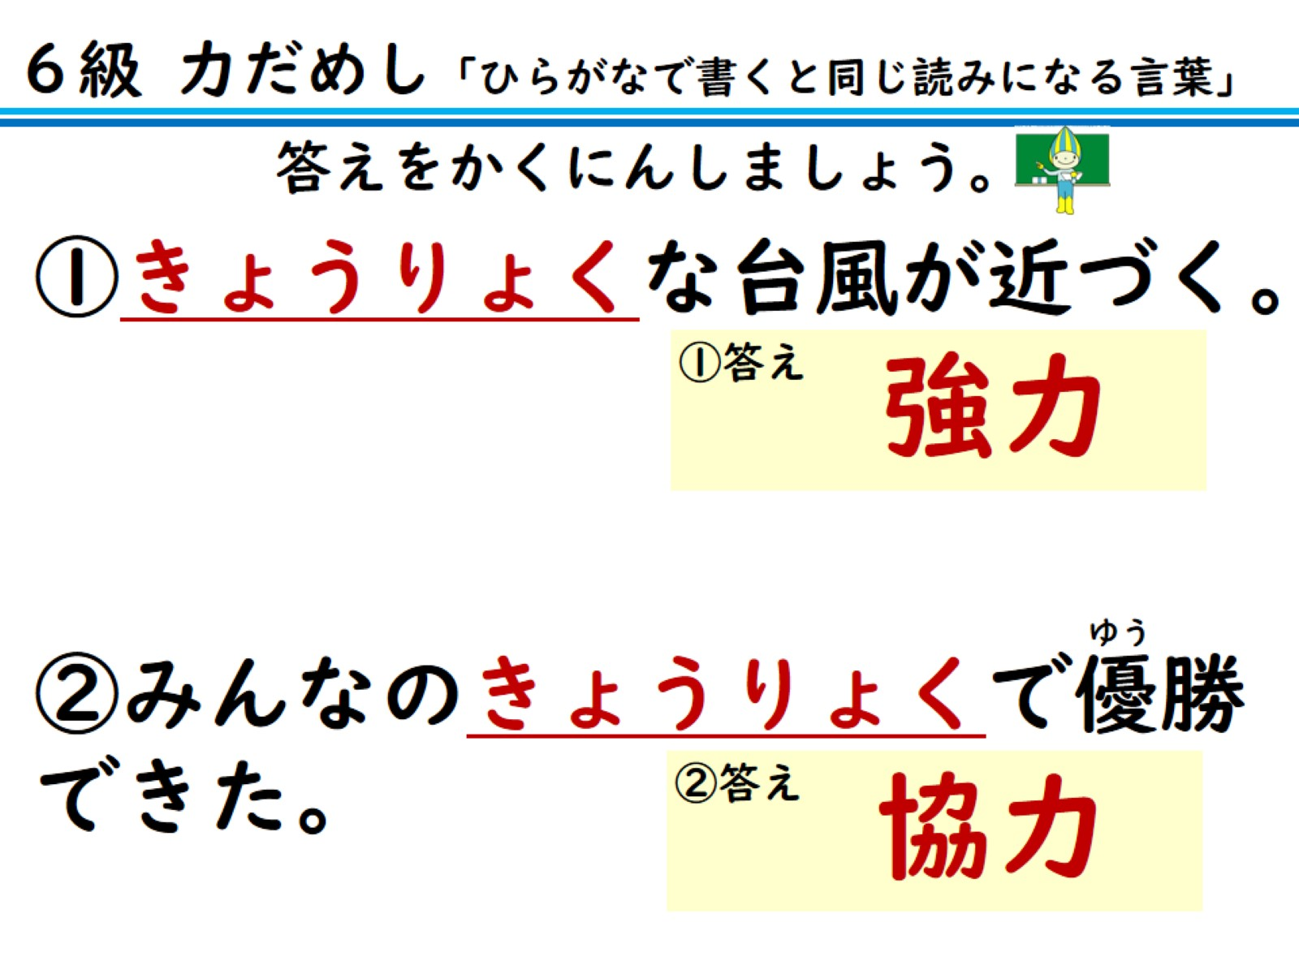
答えをかくにんしましょう。

Slide 16
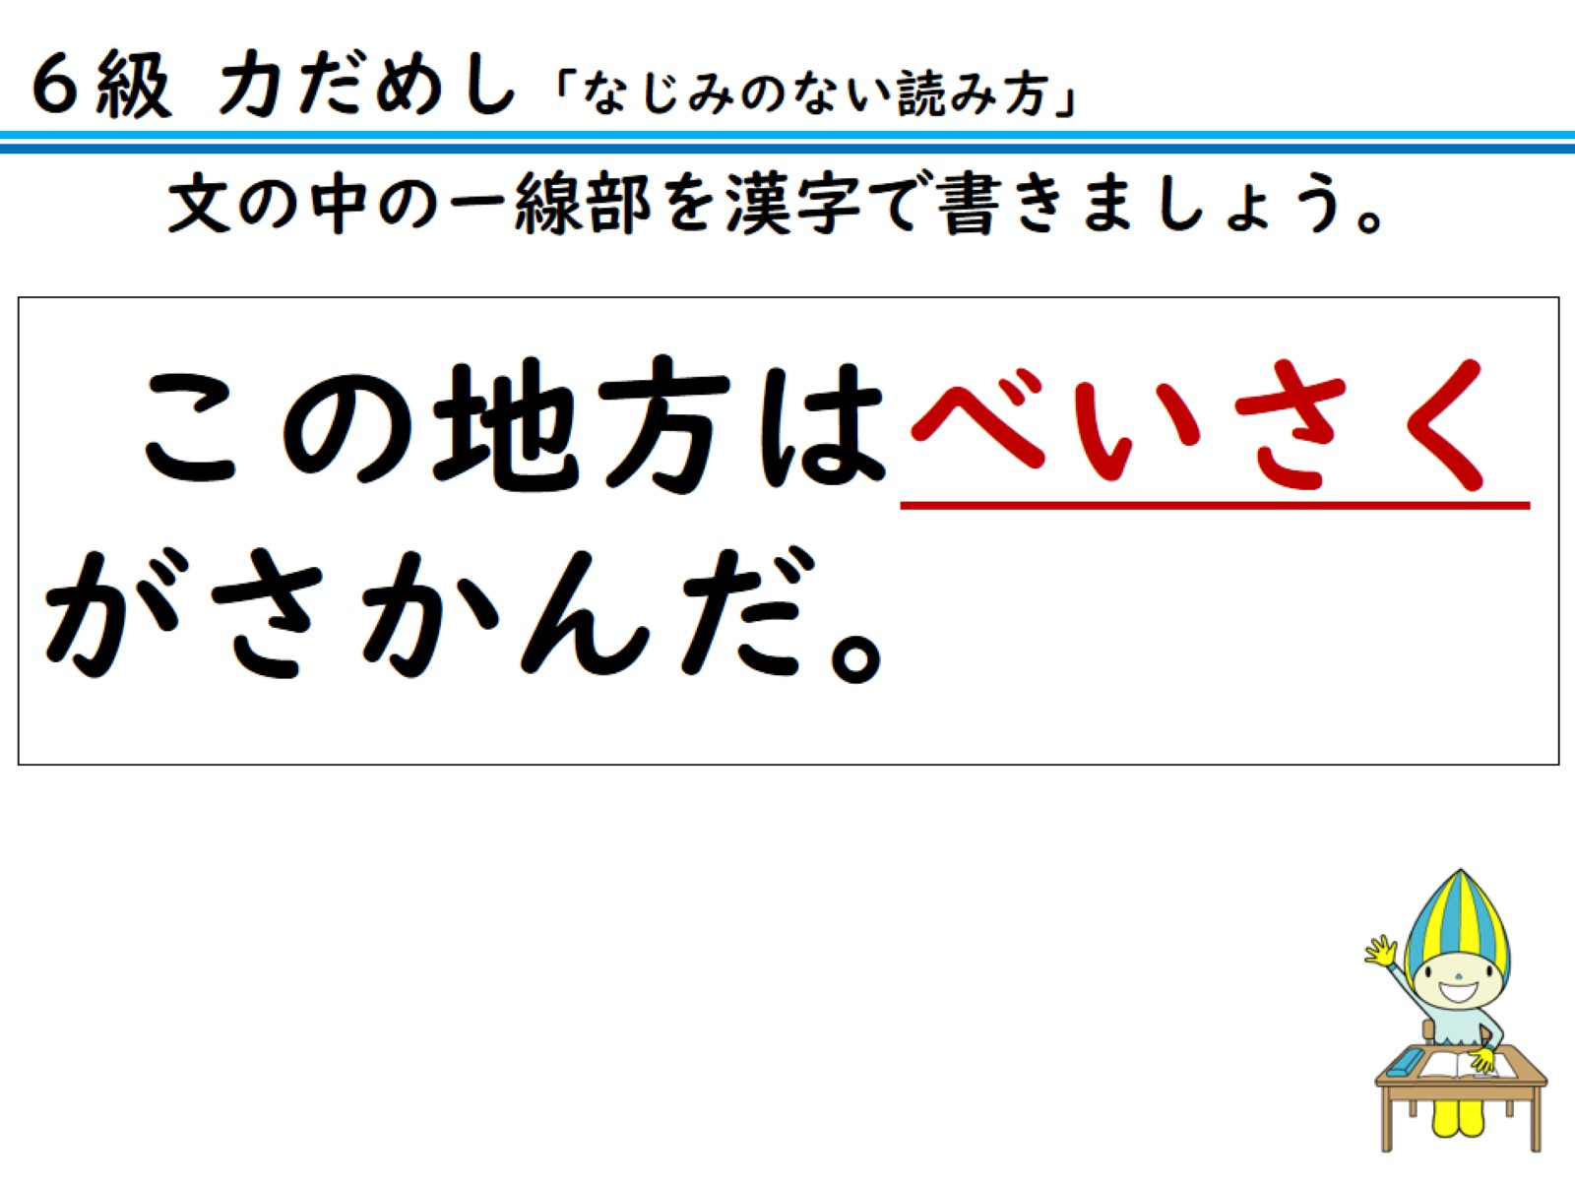
文の中のー線部を漢字で書きましょう。

Slide 17
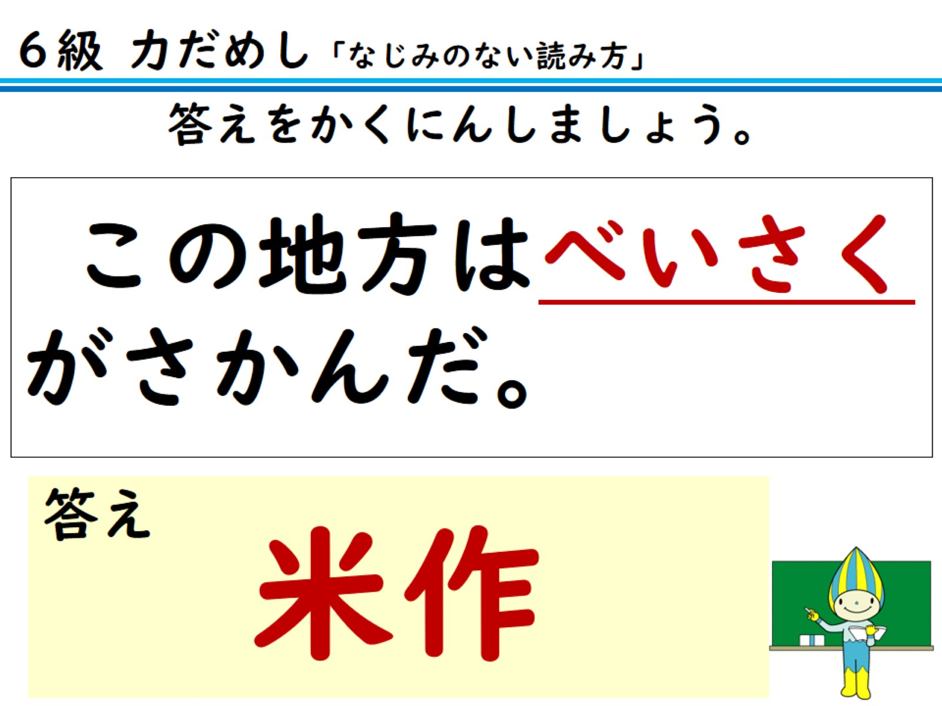
答えをかくにんしましょう。

Slide 18
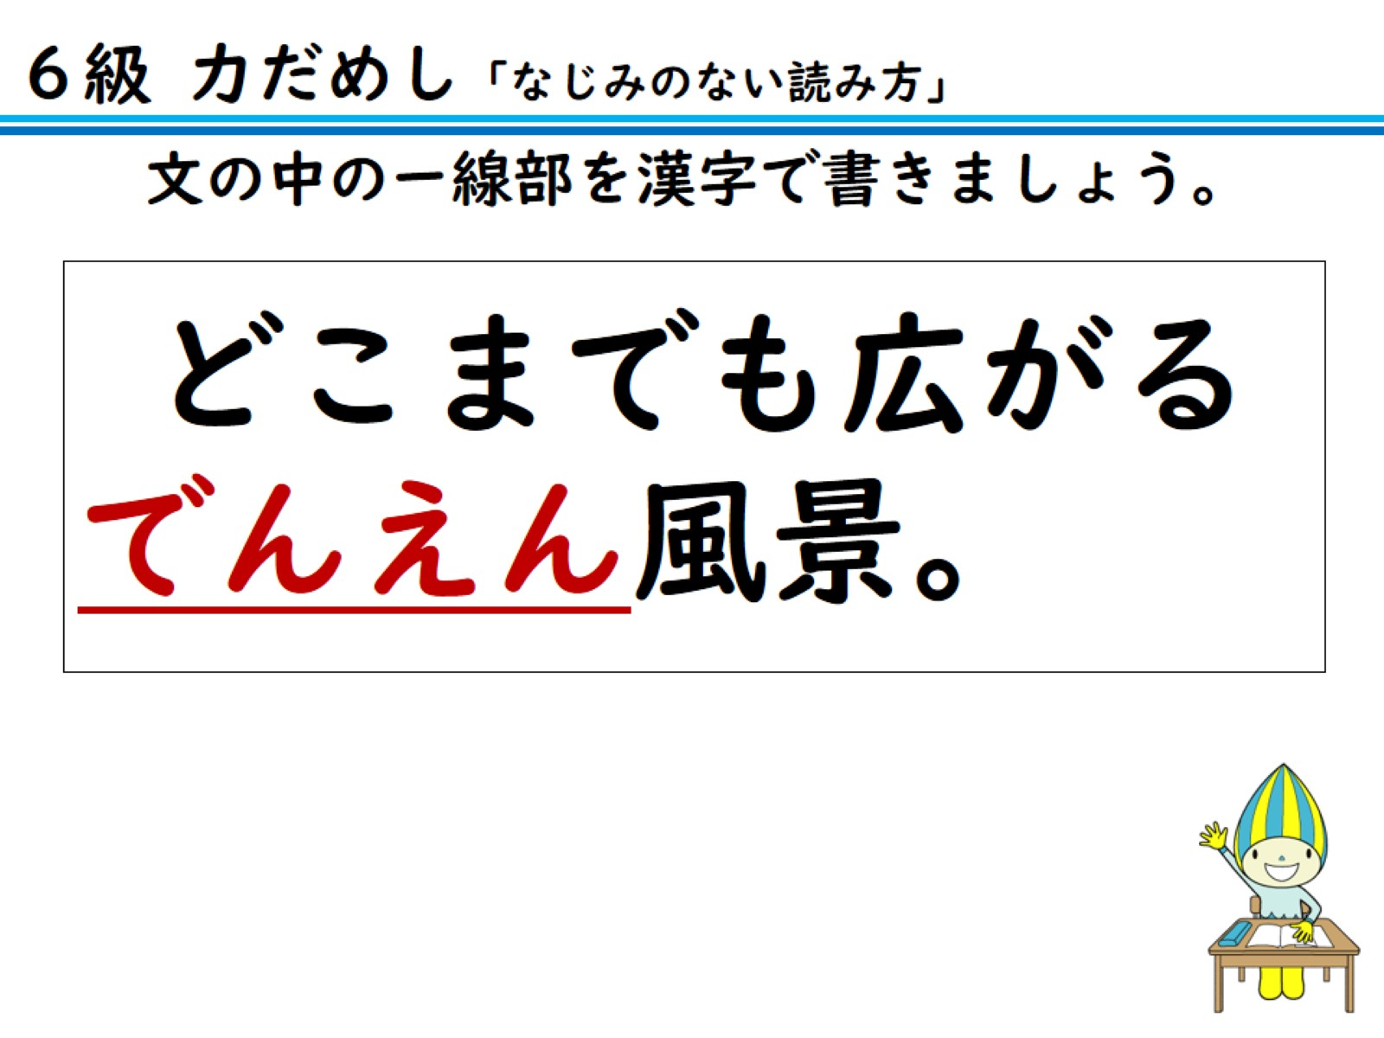
文の中のー線部を漢字で書きましょう。

Slide 19
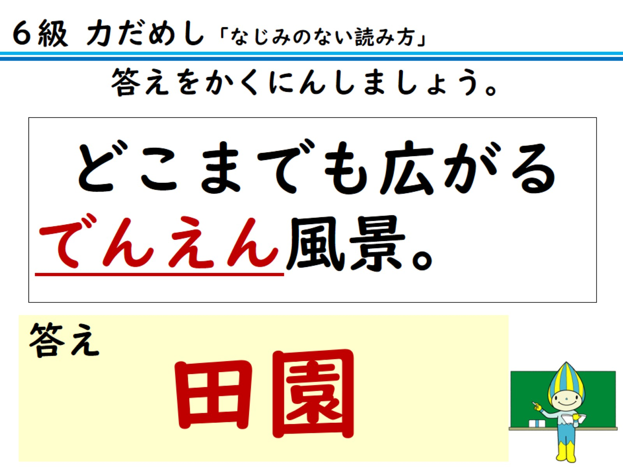
答えをかくにんしましょう。

Slide 20
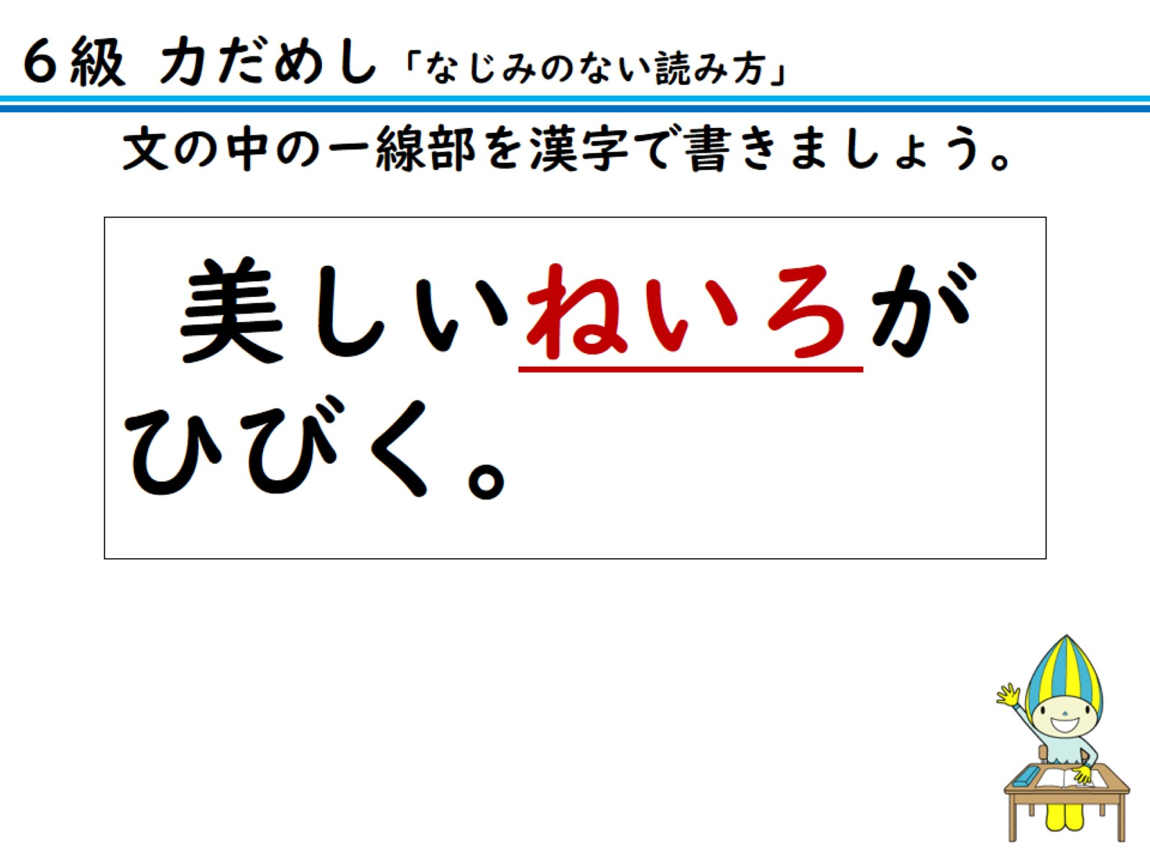
文の中のー線部を漢字で書きましょう。

Slide 21
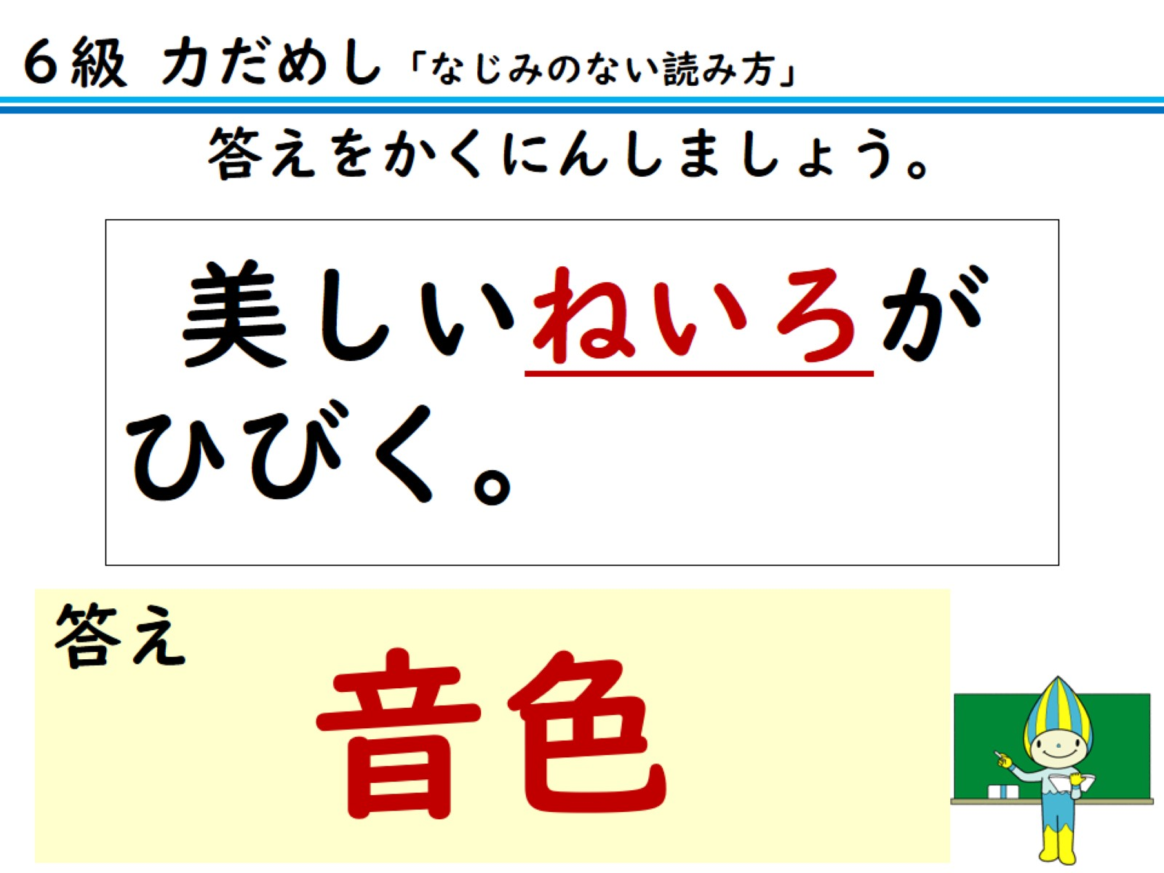
答えをかくにんしましょう。

Slide 22
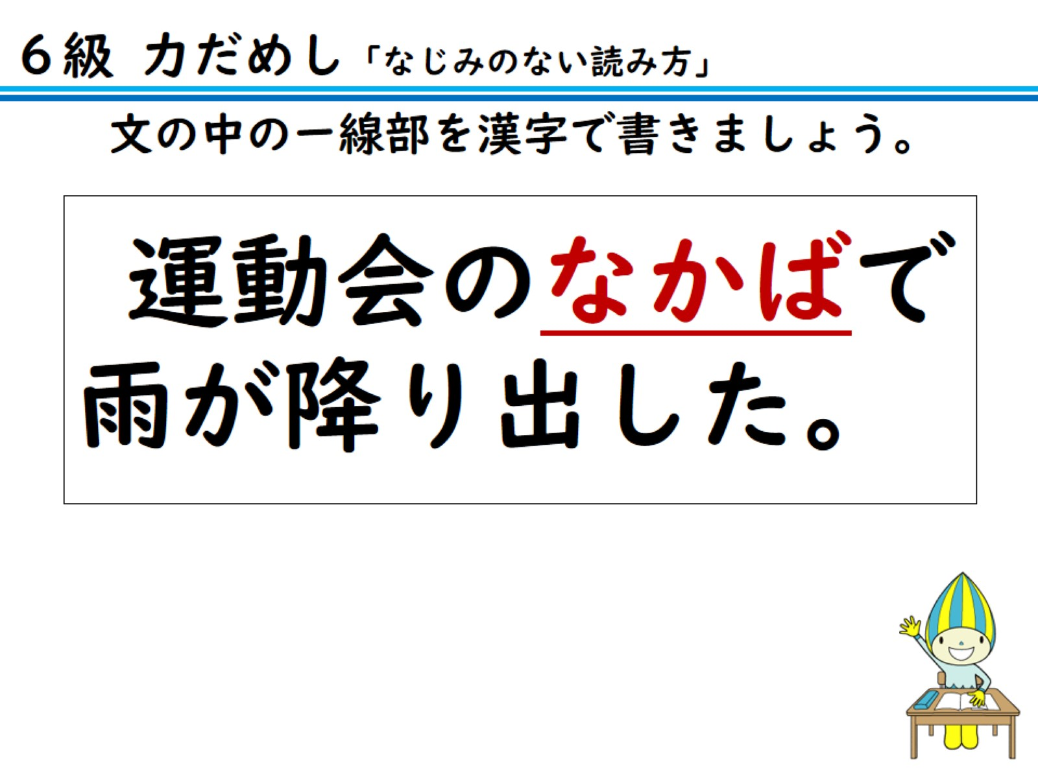
文の中のー線部を漢字で書きましょう。

Slide 23
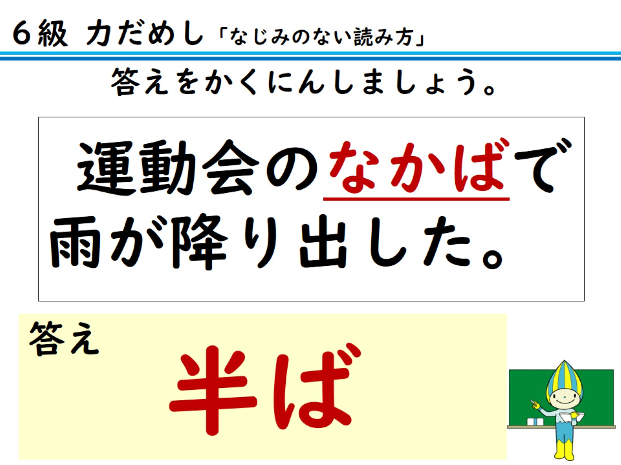
答えをかくにんしましょう。

Slide 24
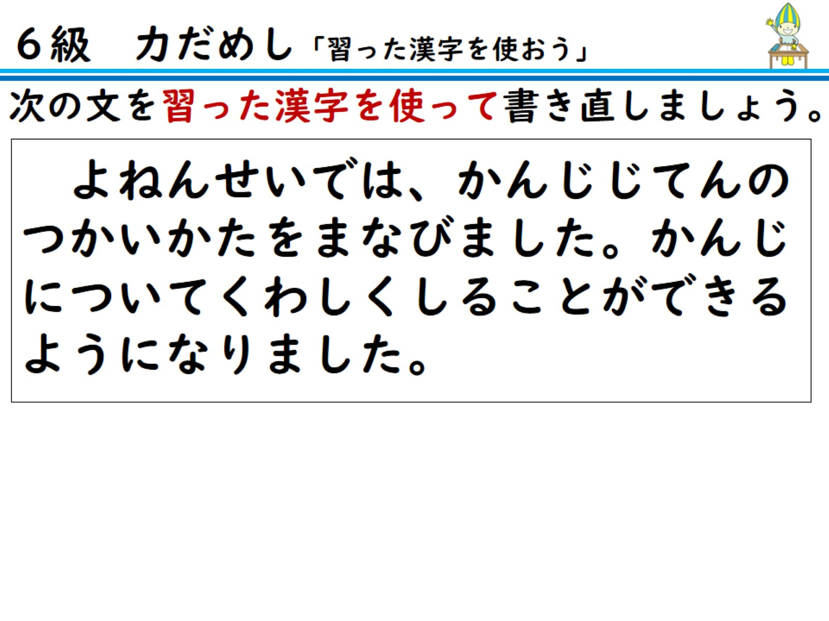
次の文を習った漢字を使って書き直しましょう。

Slide 25
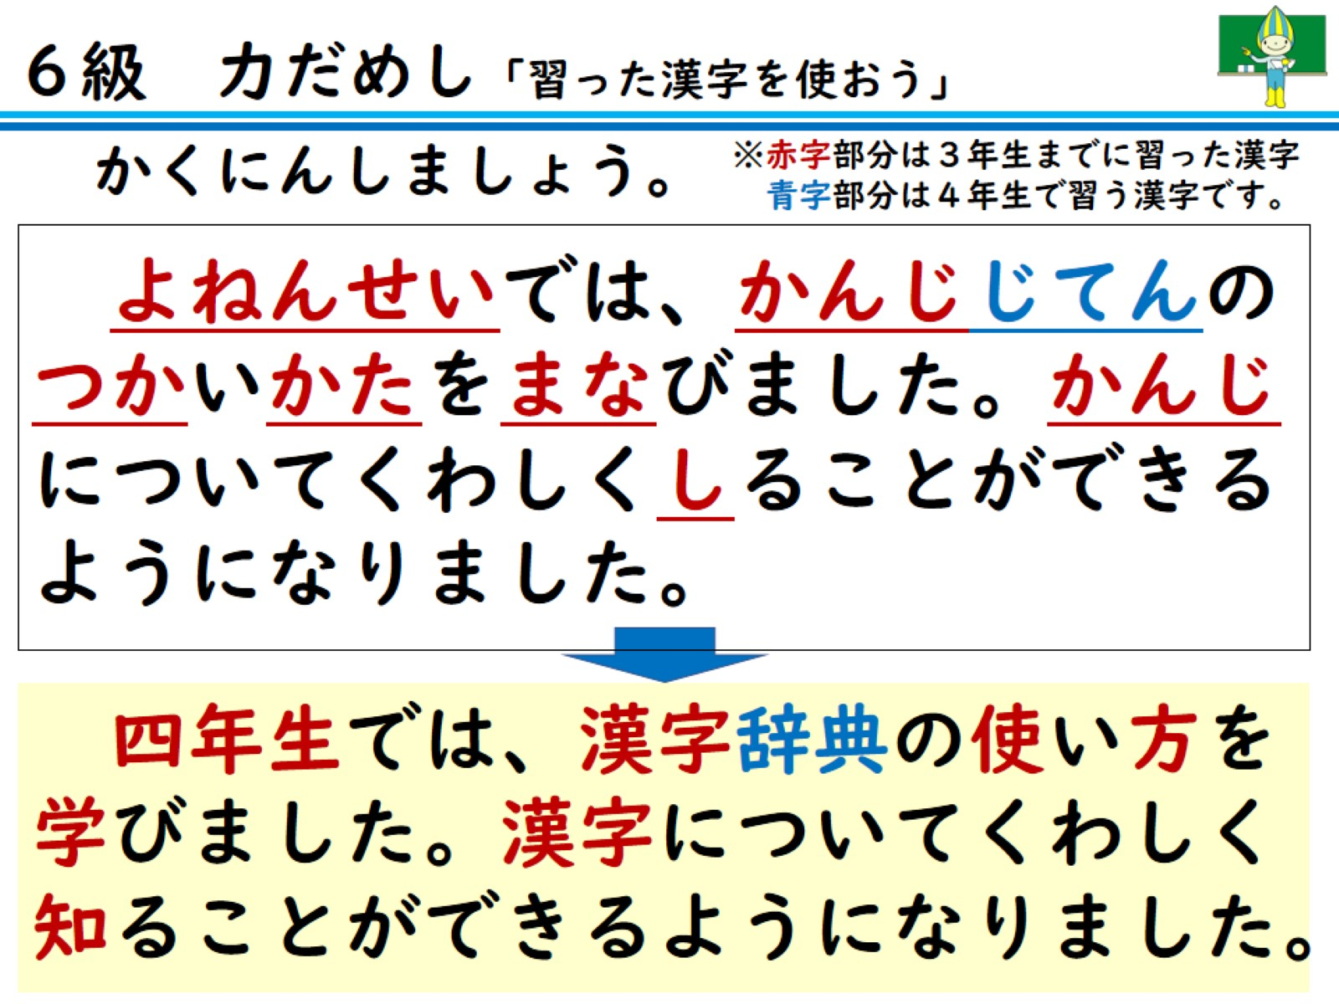
かくにんしましょう。

Slide 26
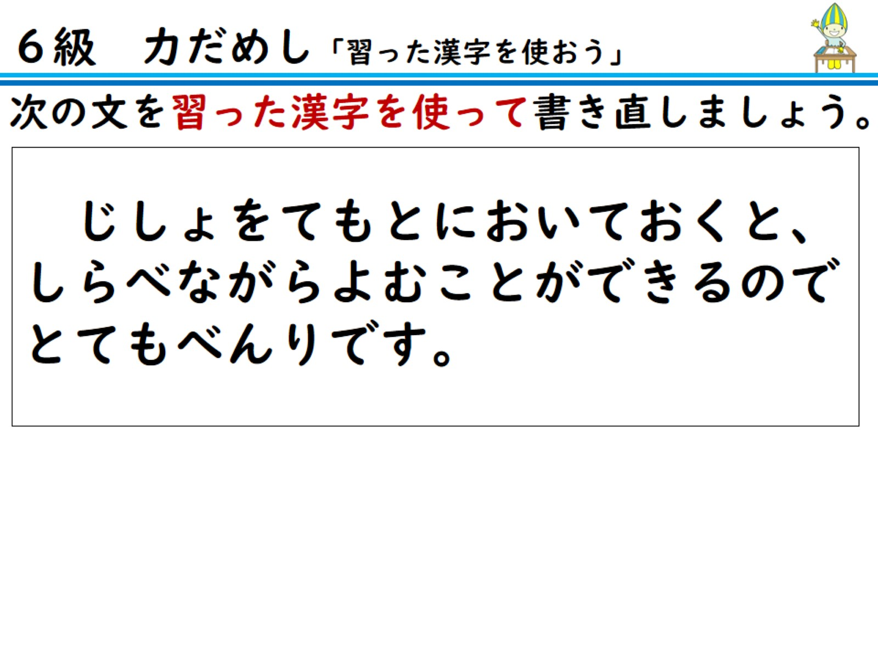
次の文を習った漢字を使って書き直しましょう。

Slide 27
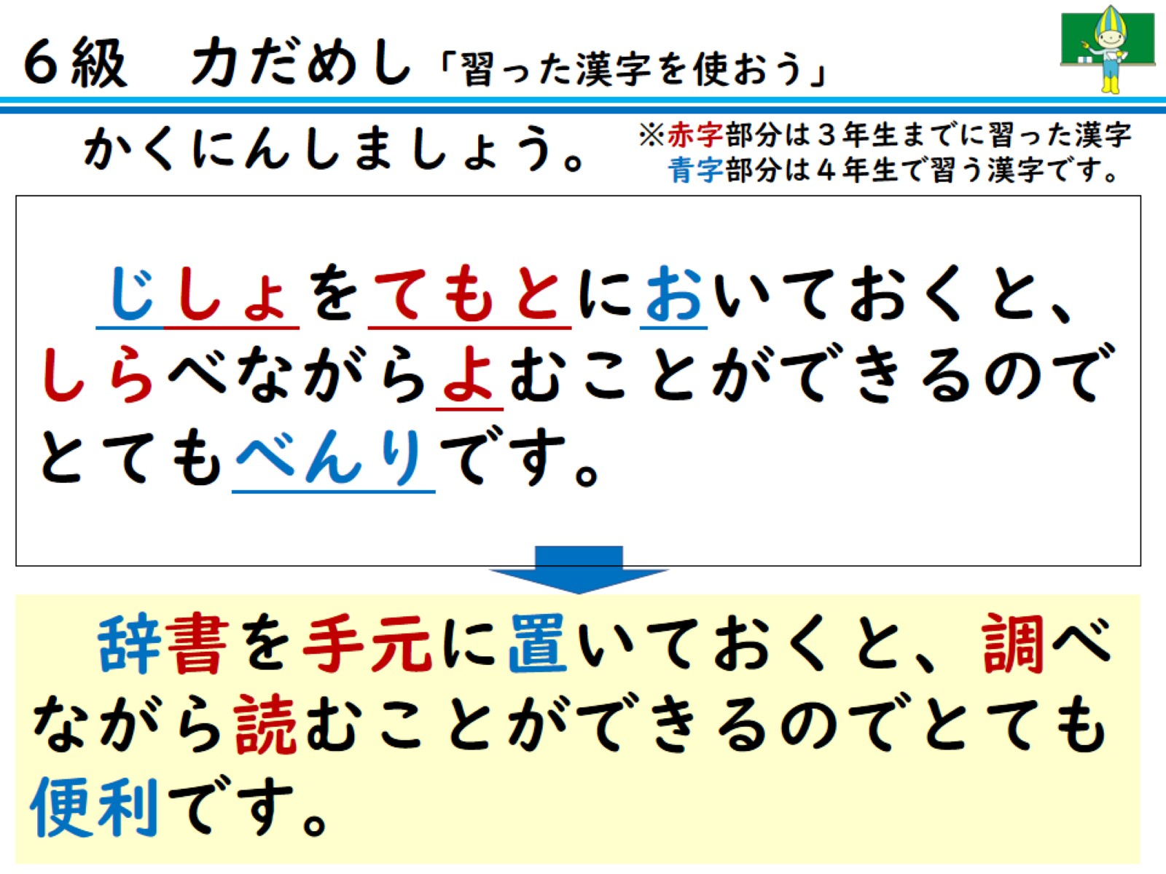
かくにんしましょう。

Slide 28
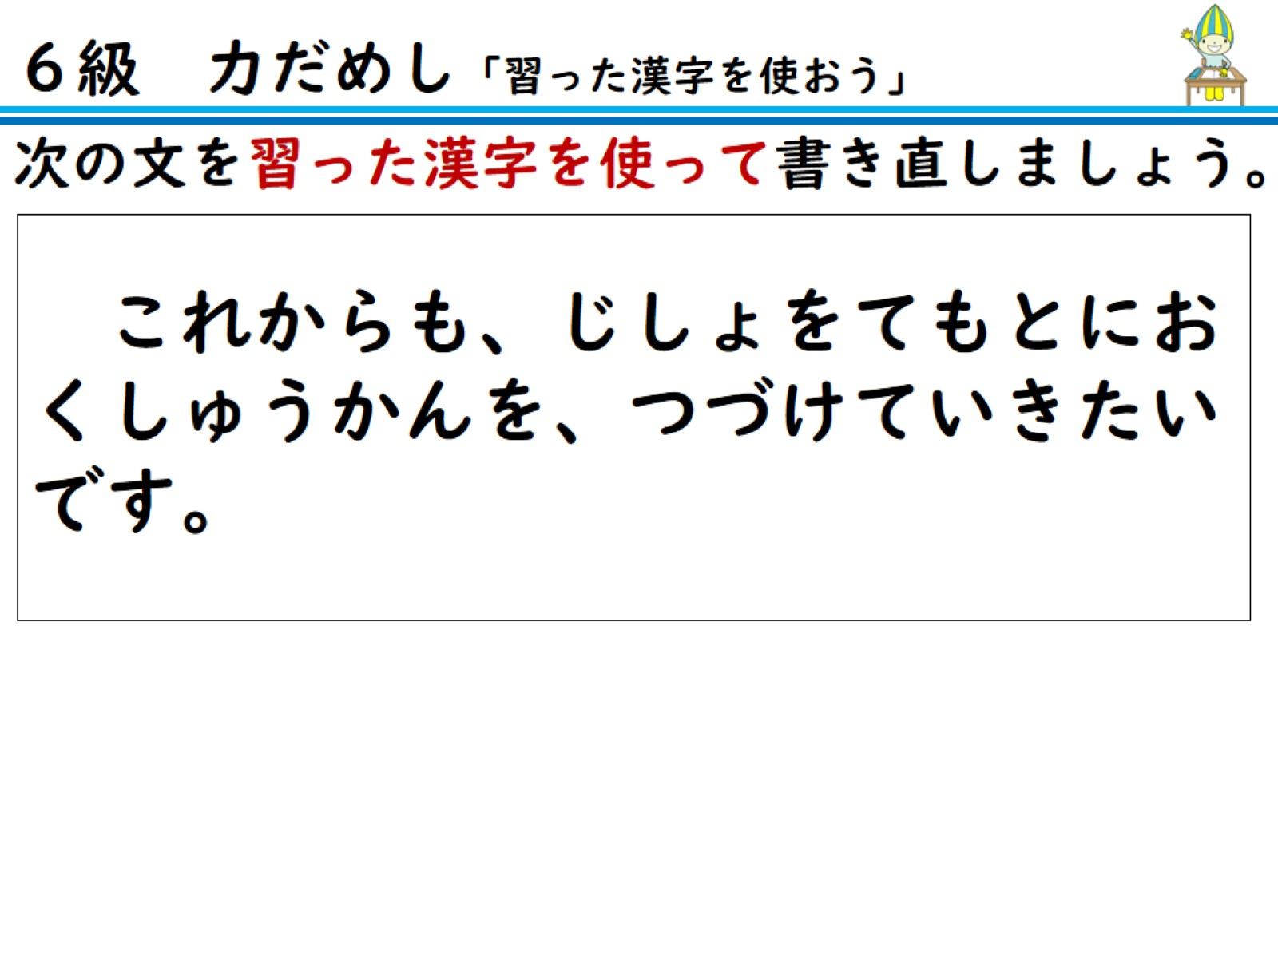
次の文を習った漢字を使って書き直しましょう。

Slide 29
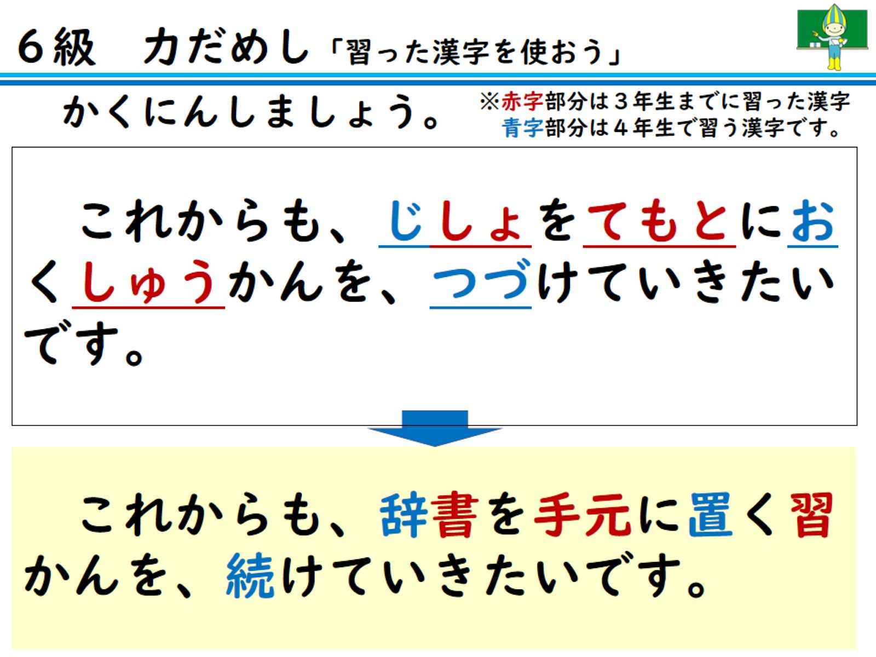
かくにんしましょう。

